Slide 1
PEMROGRAMAN WEB
PERTEMUAN 1
Sejarah dan Perkembangan Teknologi Web

Slide 2
Internet == Web ?
Silahkan buka hp/laptop kemudian cari dan baca sebentar (10 menit) apa itu internet dan apa itu web.
Temukan definisi dan perbedaan dari dua istilah tsb.

Slide 3
Definisi Internet
Jaringan komputer yang sangat besar
Jaringan besar yang menghubungkan jaringan kecil
Menggunakan jaringan komunikasi di seluruh duni
Protokol TCP/IP

Slide 4
Fasilitas Internet
Internet
Mail
File Transfer
Chat
Web

Slide 5
Apa itu Web
Layanan internet yang berjalan pada protokol HTTP

Slide 6
Aplikasi Internet VS Aplikasi Web
Aplikasi Berbasis Internet | Aplikasi Berbasis Web
Menggunakan protokol aplikasi yang sudah ada atau mendefinisikan protokol sendiri Aplikasi di sisi server berkomunikasi langsung dengan client Aplikasi di sisi client dapat berupa aplikasi yang berdiri sendiri atau ditempelkan dalam aplikasi lain | Menggunakan protokol HTTP Aplikasi di sisi server berkomunikasi dengan client melalui web server Aplikasi di sisi client umumnya berupa web browser

Slide 7
Teknologi Pembangun Aplikasi berbasis Web
Web client (web browser)
Web server
URL : Uniform Resource Locator
HTTP : HyperText Transfer Protocol
HTML : HyperText Markup Language
CSS : Cascading Style Sheet
Pemrograman Web
CGI (Common Gateway Interface), eksekusi program di sisi server
Server side scripting
Client side scripting
Plug-in, eksekusi program di sisi client

Slide 8
Web Browser >> client side
Silahkan buka hp/laptop kemudian cari dan baca sebentar (10 menit) perkembangan web browser.
Temukan jenis web browser yang sering digunakan saat ini dan temukan kelebihan dan keterbatasan masing-masing web browser tsb.

Slide 9
URL (Uniform/Universal Resource Locator)
URL adalah sistem pengalamatan file yang digunakan di internet
Format URL standar dideskripsikan di RFC 1738
(http://www.ietf.org/rfc/rfc1738.txt)
protocol://host :port /path /filename
ex http://info.academia.edu.au/course/courses.html

Slide 10
Web Server >> server side
Web server
merupakan suatu software
dijalankan pada computer server
berfungsi agar dokumen web yang disimpan di server dapat diakses oleh user di internet
Software web server yang pernah popular
Apache (Linux & Windows)
MS Internet Information Server / IIS (Windows) / PWS (Win98)
Tomcat untuk Java (Windows & Linux)

Slide 11
Perkembangan Web
Web 1.0 “The mostly read-only web”
Web 2.0 “The widely read-write web”
Web 3.0 “The semantic web”
Diskusikan dengan teman satu kelas contoh dari perkembangan web tersebut (Web 1.0 >> Web 2.0 >> Web 3.0)

Slide 12
Arsitektur Pemrograman Web Berbasis Client Server
Silahkan buka hp/laptop kemudian cari lowongan pekerjaan yang berhubungan dengan web development (ex: jobstreet.co.id, karir.com)
Web development?
Front-end developer
Backend developer
Database developer
UI/UX developer
QA

Slide 13
Client-side vs server-side
Client-side “programming” | Server-side “programming”
Client-side programming biasanya dikerjakan oleh front-end developer Lebih kepada tampilan dan interaksi pengguna dengan halaman web Komponen: HTML CSS JavaScript | Server-side programming biasanya dikerjakan oleh back-end developer Lebih kepada logic atau proses bisnis di web server Teknologi: PHP Java Phyton

Slide 14
W3C (World Wide Web Consortium)
Merupakan komunitas global yang mendefinisikan standar web (di https://www.w3.org/standars/)
Menyediakan beberapa layanan untuk developer web:
Validasi halaman web
Dokumentasi HTML, CSS, JavaScript
Web testing
dll

Slide 15
What is the world wide web?
https://www.youtube.com/watch?v=J8hzJxb0rpc

Slide 16
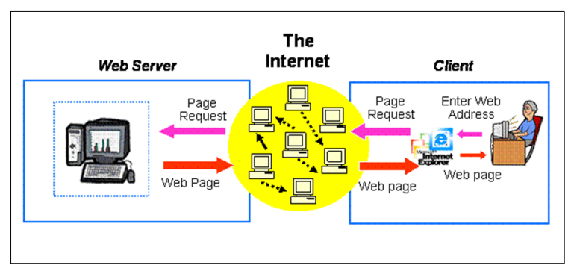
Arsitektur Web (Client-Server)

